Slide 1
Пам’ятники міста Сокаля як вияв історичної пам’яті
Зджанський Вадим Віталійович, учень 10 класу Жвирківської ЗШ І – ІІІ ступенів, слухач КЗ «Сокальська Мала академія наук учнівської молоді імені Ігоря Богачевського», Львівське територіальне відділення МАН України.
Науковий керівник: Мусій Світлана Степанівна, директор, вчитель історії КЗ «Сокальська Мала академія наук учнівської молоді імені Ігоря Богачевського»

Slide 2
МЕТА І ЗАВДАННЯ ПРОЄКТУ
на основі доступних матеріалів емпіричних досліджень прослідкувати ґенезу пам’ятників міста Сокаля, історію їх виникнення, функціонування та змін, зумовлених сукупністю соціально-політичних, природно-географічних і соціально-культурних процесів та чинників
з’ясувати значення поняття «пам'ятник»;
визначити особливості значення «пам’ятника» як маркування місцевого простору та предмету втілення суспільної пам’яті;
прослідкувати особливості маркування простору через пам’ятники Сокальщини у період ХХ-ХХІ ст.;
проаналізувати роль і значення пам’ятників для громади Сокаля на основі проведеного опитування.

Slide 3
ТУРИСТИЧНИЙ МАРШРУТ «Пам’ятники міста Сокаля як вияв історичної пам’яті»
Опис маршруту:
Напрям – історико-краєзнавчий Початок: стела при в’їзді в м. Сокаль (вул. Хмельницького)
Час проходження – 2 год Кінець: статуя Матері Божої (вул. Шашкевича)
Протяжність - 3 – 3,5 км
Тип - пішохідний
Р. ЗАХ.БУГ
3
4
2
6
1
5

Slide 4
ОБ’ЄКТИ ПОКАЗУ:
1
4
Стела «Сокаль»
Пам’ятник
Є.Петрушевичу
2
Пам’ятник Б.Хмельницькому
5
Пам’ятник
Січовим Стрільцям
3
Пам’ятник Т.Г.Шевченку
6
Статуя
Матері Божої
!!! Цей маршрут дозволить вам оглянути основні пам'ятки та визначні місця Сокаля, відчути його культурний дух та поглибити знання про історію міста.

Slide 5
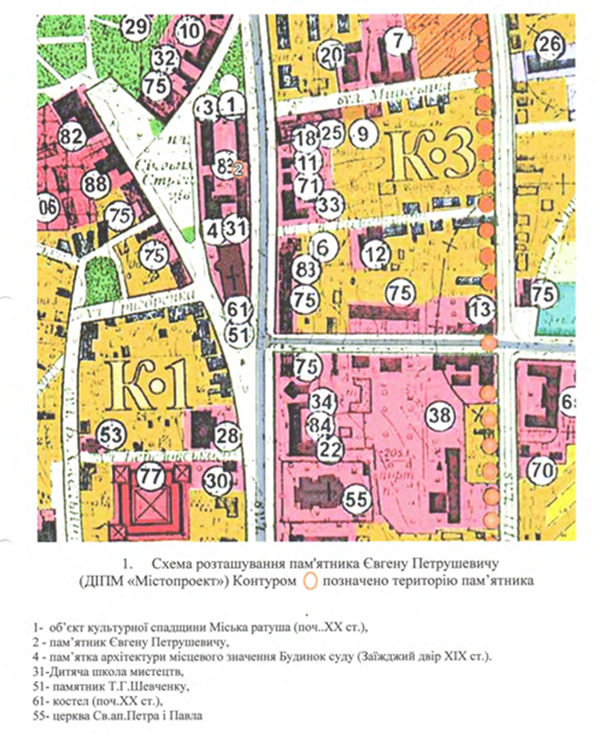
Під час екскурсії вам допоможе і ця карта, виготовлена спеціалістами відділу архітектури міста.

Slide 6
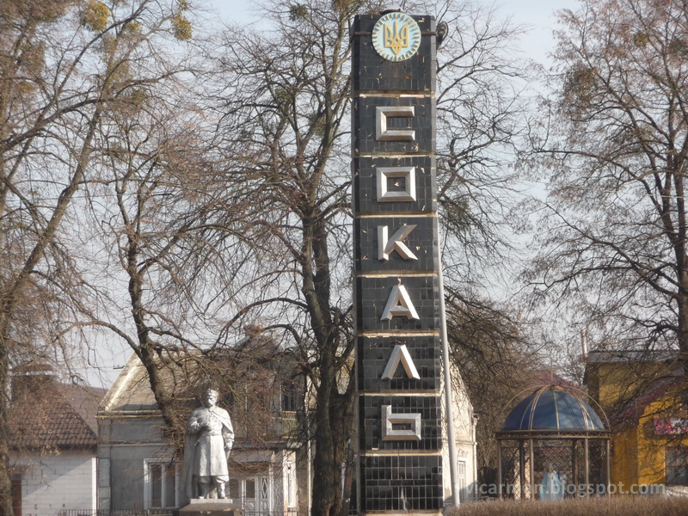
СТЕЛА ПРИ В’ЇЗДІ ДО МІСТА СОКАЛЯ
При в’їзді до міста вас зустріне цікавий пам’ятний знак, споруджений у вигляді стели з вертикальним написом «СОКАЛЬ».
Кажуть старожили, що споруджений знак у 70-х роках ХХ століття.
Він є своєрідною межею, початком міста, який гостинно запрошує до подорожі з метою пізнання історії древнього Сокаля.
Фото автора

Slide 7
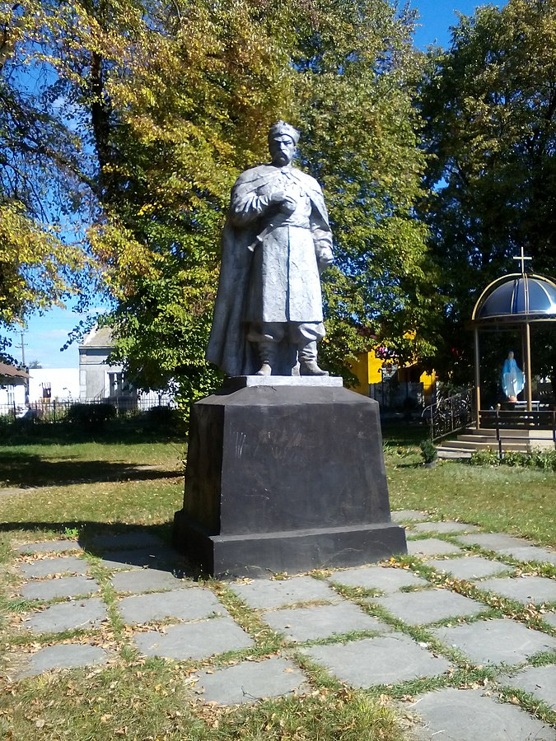
ПАМ’ЯТНИК БОГДАНУ ХМЕЛЬНИЦЬКОМУ
Наше місто відвідував Богдан Хмельницький у часи національно-визвольної війни (1648-1657 рр.) Про це розповідають легенди, які побутують в краї.
Пам’ятник Хмельницькому Б., державному діячеві і гетьману
України (скульптор С. Рихва, 1954, з/бетон)
м.Сокаль, у сквері 806 Рішення № 183, 05.05.1972 р.

Slide 8
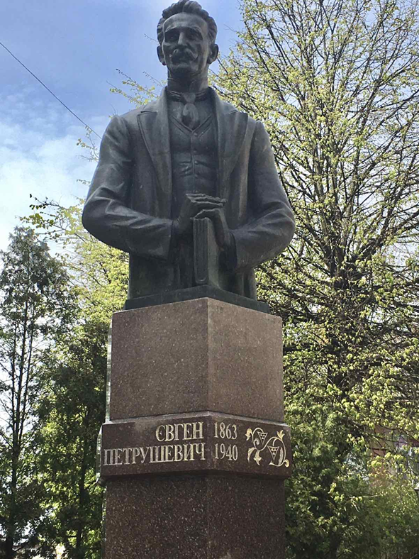
ПАМ’ЯТНИК ЄВГЕНУ ПЕТРУШЕВИЧУ
У Сокалі в 1897-1905 рр. розгорнув активну громадсько-політичну роботу адвокат Євген Петрушевич, який чимало зробив для національного відродження Сокальщини. З його ініціативи було засновано низку культурно-освітніх організацій: філії «Просвіти» (1898 р.), осередки «Січі», «Шкільної помочі» тощо. Завоювавши прихильність місцевої людності, Євген Петрушевич двічі (1907, 1911) був обраний депутатом до австрійського парламенту від округу, до якого входив Сокальський повіт.
Пам’ятник Президенту ЗУНР Євгену Петрушевичу споруджено в 2009 році.

Slide 9
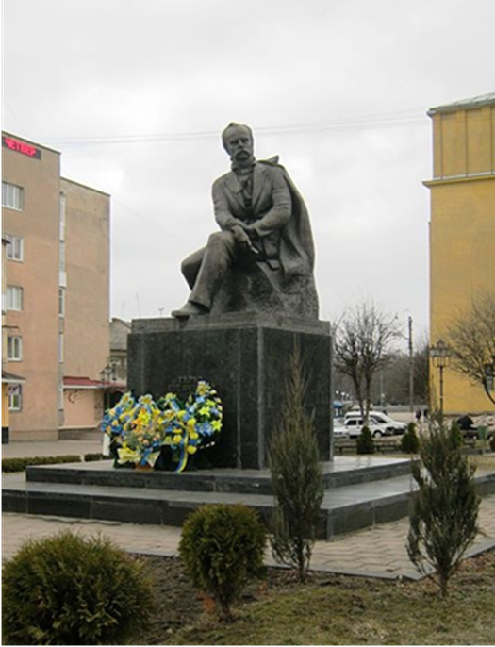
ПАМ’ЯТНИК Т. Г. ШЕВЧЕНКУ
Пам’ятник Шевченку Т.Г., українському поету і художнику (скульптор Е.Мисько, архітектор В.Каменщик, 1995 р., бронза, мармурова крихта) м.Сокаль, № 1705. Розпорядження № 1039, 06.10.1997 р.
Постать Кобзаря висотою 3,5 м та підошва пам’ятника висотою 0,2 м виготовлені з бронзи.
Поет зображений у 30-літньому віці
Пам’ятник розташований в історичному центрі міста по вулиці Шептицького.
Фото автора

Slide 10
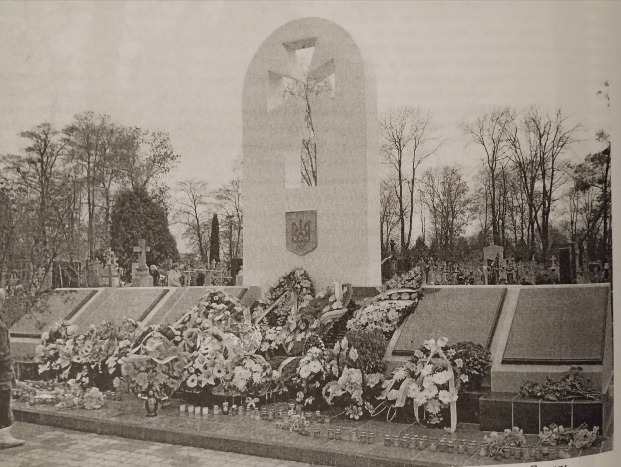
ПАМ’ЯТНИК СТРІЛЬЦЯМ УГА
Спорудження надгробного пам’ятника стрільцям Української Галицької армії на цвинтарі в Сокалі розтягнулося на довгих 65 років.
Перша спроба збудувати пам’ятник була зроблена ще в 1937 році. Тоді, після перезахоронення останків стрільців УГА, Товариство Охорони Воєнних Могил зібрало п’ять тисяч злотих на пам’ятник. Але реалізації задуму Товариства перешкодила польська влада і Друга Світова війна.
Другу спробу побудувати пам’ятник полеглим стрільцям УГА розпочали в 1991році, а третю - в 1995 р. 5 травня 1996 року за №237 видано розпорядження Сокальської РДА про реалізацію програми «Основні напрямки здійснення гуманітарної політики на Сокальщині». В одному з пунктів програми було записано: «встановити пам’ятні знаки в місцях боїв і загибелі стрільців УГА». Термін виконання - 1996-1997 роки. Однак, спробу будівництва пам'ятника стрільцям УГА захоронили майже на десять років.
Четверту спробу реанімувати ідею будівництва надгробного пам’ятника стрільцям УГА здійснив наприкінці 2003 року Провід РО Руху.
Пам’ятник відкрито 1 листопада 2006 р.
Фото з «Книги пам’яті Сокальщини»

Slide 11
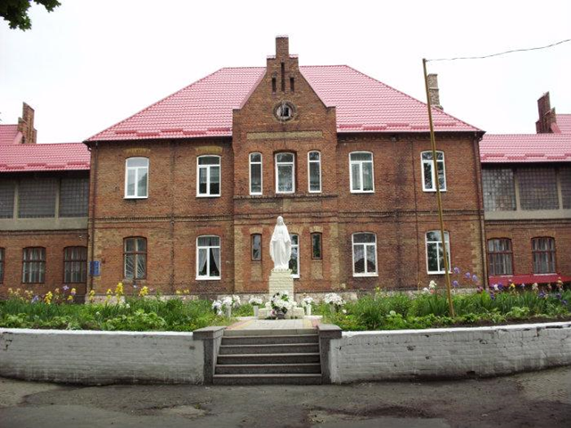
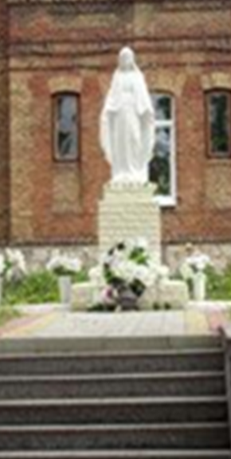
СТАТУЯ МАТЕРІ БОЖОЇ
Якби скульптура вміла говорити….
То, можливо, нам би оповіла чиєю лихою рукою вона, Матір Божа, символ милосердя, життя, добра була безжально скинута з постаменту і закопана в землю у 50-х роках ХХ ст. Чим завинила вона перед тими людьми, які з такою ненавистю винищили її у церквах, громадських місцях, на цвинтарях.
На подвір’ї старої лікарні у Сокалі було викопано скульптуру Матер Божої, яка ще з часів спорудження цього медичного закладу стояла в центрі клумби
В одну з неділь травня 1990 року посвячувалася ця скульптура.
І нині стоїть знову на постаменті Матір Божа, мовчазний свідок наших падінь, нашої черствості, нелюдяності і дає всім своє всепрощення і випромінює віру в те, що запанують у людській громаді людяність, доброта та милосеря.

Slide 12
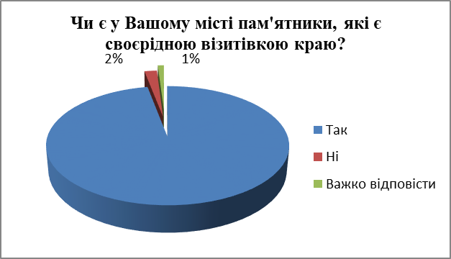
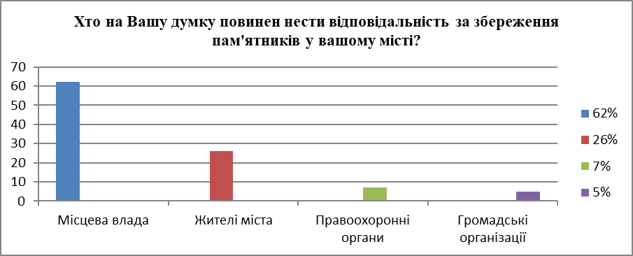
Результати емпіричних досліджень
Ми провели опитування 40 респондентів (20 чоловіків та 20 жінок віком 16-60 років).
На наше запитання «Які пам’ятники Сокаля є найкращими і вдало вписуються в місцевий простір?», - мешканці Сокальщини назвали різні пам’ятники, присвячені українським діячам чи подіям: Т. Шевченку – 42 %, Є. Петрушевичу – 17 %, Б. Хмельницькому - 11%, Січовим Стрільцям - 12%, а також Статую Матері Божої - 18 %,

Slide 13
ВИСНОВКИ
- У ході дослідження з’ясовано, що пам’ятники в Сокалі споруджені переважно у місцях, відкритих і доступних для широкого огляду,
- вони слугують не лише для увіковічнення певної історичної події чи особи, а також нагадування про причини/мотиви, чому і ким вони були споруджені,
- завдання пам’ятників – постійне відтворення колективної пам’яті групи,
- пам’ятники відіграють суттєву роль у репрезентації і леґітимізації панівних ідеологій та історичних моделей минулого,
жителі свідомо ставляться до пам’ятників, однак вважають, що догляд і збереження – це справа влади,
запропонований авторський туристичний маршрут сприятиме популяризації пам’ятників у місті та спільному дослідженню і вшануванню свого минулого, пам’ятних подій та видатних історичних особистостей, що даватиме кожному з нас відчуття приналежності до національної спільноти.

Slide 14
СПИСОК ВИКОРИСТАНИХ ДЖЕРЕЛ
Вашків І. Сокаль і Прибужжя. Львів, Каменяр. 2000. 260 с.
Сокальщина. Книга пам'яті України. 1914 – 1990. Нечай Богдан. Львів, Край. 2010.
Нечай Б.М. Спорудження пам'ятника стрільцям УГА - справа держави і громадськості. Сокальщина, червень, 2005 №6(68). С. 6.
Паспорт об’єкту культурної спадщини. Пам’ятник Шевченку Т.Г. (охоронний номер №1705).
Проць О. Газета «Вперед», травень 1990 року. С.3.
Романів О. Посвячення відновленої могили стрільцям УГА у м. Сокалі (1998р.). Надбужанщина, т. IV, С.94.
Посвячення відновленої могили стрільцям УГА у м. Сокалі (1998р.)
Шляхами землі Сокальської. Агенція регіонального розвитку. Сокаль, 2017. 95 с.

Slide 15
ДЯКУЮ ЗА УВАГУ!

